Slide 1
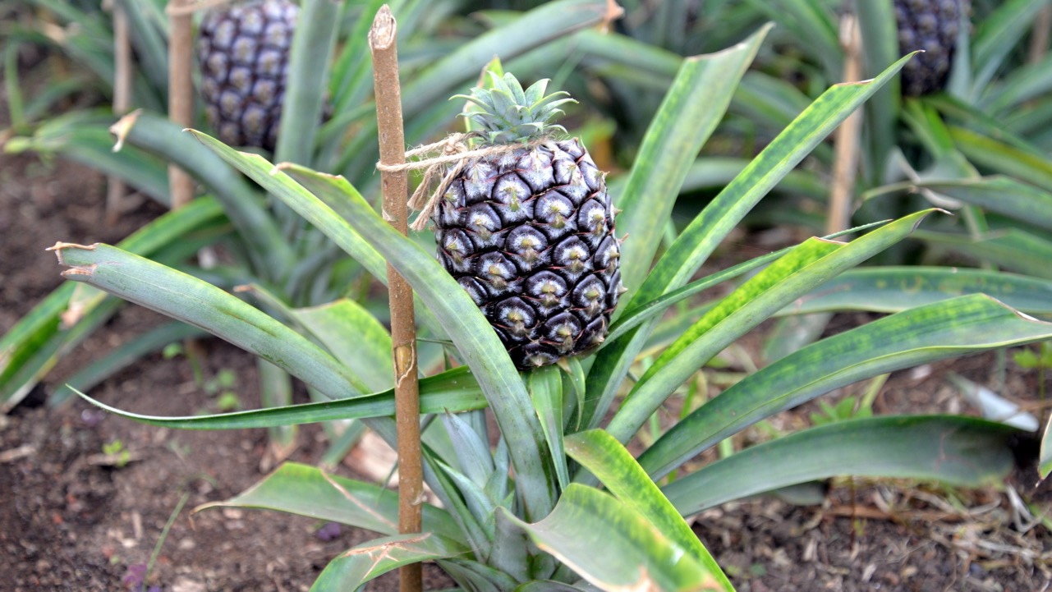
Guía de medición de la huella de carbono en la cadena de valor de la piña

Slide 2
Objetivo:
Proporcionar una introducción sobre el uso de la guía de medición de huella de carbono en la cadena de valor de la piña a las empresas del sector.
Reference:
Se utilizó como referencia la norma voluntaria internacional ISO 14064 “Gases de efecto invernadero - Parte 1: especificación con orientación, a nivel de organizaciones, para la cuantificación e informe de las emisiones y remociones de gases de efecto invernadero”, las guías del Protocolo de GEI (o GHG Protocol por su nombre en inglés) y las Directrices del Panel Intergubernamental del Cambio Climático (IPCC).

Slide 3
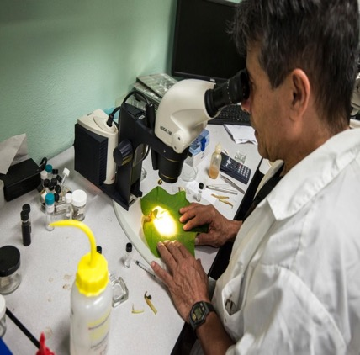
A quién va dirigida esta guía:
Debido al alto grado de dificultad técnica, la guía está dirigida a:
personal técnico,
ingenieros ambientales o profesionales en áreas afines,
responsables de elaborar la cuantificación de huella de carbono en las empresas; y,
profesionales en áreas afines.
©FAO

Slide 4
i
Contenidos de este curso: ¿cómo se calcula la huella de carbono?
1
1
Generalidades de cálculo de la huella de carbono
Alcance de un inventario de emisiones
Identificación de fuentes de emisión
Principales fuentes de emisión en la industria de la piña
Consolidación de resultados de la huella de carbono
Reducción de emisiones
Incertidumbre del inventario
2
2
3
4
5
3
6
7

Slide 5
Procesos considerados dentro del alcance de la guía de medición de huella de carbono:
Procesos fuera del alcance de la guía
Procesos incluidos

Slide 6
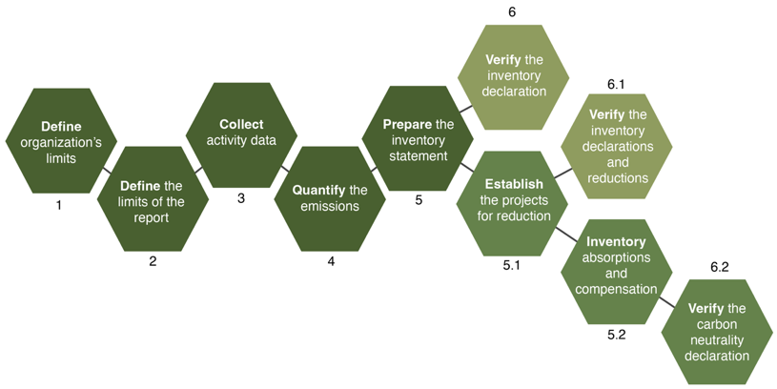
Pasos recomendados para la cuantificación y declaración de la huella de carbono:

Slide 7
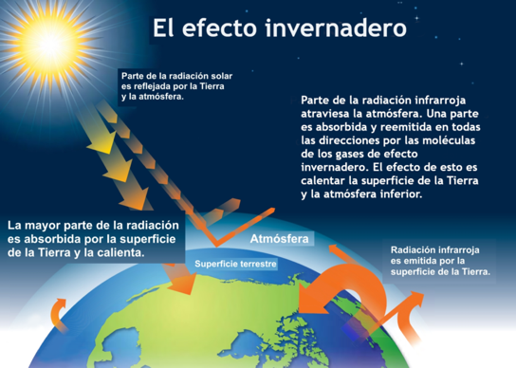
Proceso natural:
Conceptos básicos
Cambio climático:
Fuente: https://climate.nasa.gov/climate_resources/300/video-climate-spiral-1880-2022/

Slide 8
Gases de efecto invernadero (GEI):
Conceptos básicos
Fuente de emisión de GEI:
Emisión de GEI:
CO₂e
Componentes gaseosos presentes en la atmósfera, de origen natural y del resultado de actividades humanas, que tienen la capacidad de absorber y emitir radiación.
Toda actividad o proceso que al desarrollarse ocasione emisiones de GEI hacia la atmósfera (INTECO, 2019).
Se refiere a la cantidad total de uno o varios GEI que ha sido liberada a la atmósfera en un momento específico.

Slide 9
Conceptos básicos
Medida cuantitativa específica de la actividad/fuente que genera las emisiones y que permitirá contabilizar el impacto en emisiones.
Por ejemplo: kWh, litros de combustible, kg gas refrigerante, kg de fertilizantes nitrogenados aplicados en suelo, entre otros.

Slide 10
Conceptos básicos
Es un factor que relaciona el dato de actividad con la emisión de un determinado GEI. Existen factores de emisión diferenciados para determinar las emisiones por tipo de GEI. Por ejemplo:

Slide 11
Conceptos básicos
Es un valor que describe el impacto de efecto invernadero de un determinado GEI, con respecto al CO2, lo cual permite reportar todas las emisiones en términos de CO₂ equivalente. Por ejemplo:

Slide 12
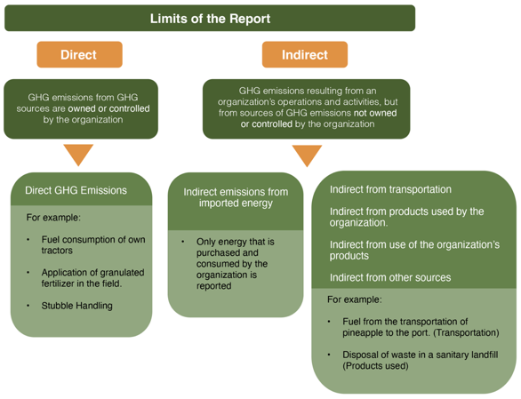
Límites organizacionales:
Conceptos básicos
Límites organizacionales se refieren a las áreas de la empresa que serán consideradas para el cálculo de las emisiones: instalaciones físicas, áreas de cultivo, de proceso, empaque y embarque, así como al enfoque de consolidación seleccionado para la cuantificación del inventario.

Slide 13
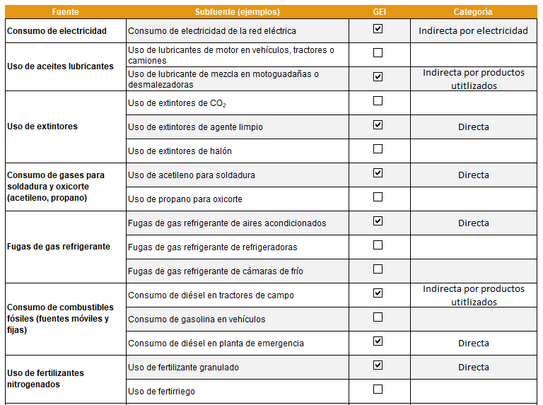
Identificación de las fuentes de emisión
Se deben identificar las fuentes de emisión dentro de los límites establecidos por categoría.
Es una buena práctica aplicar una lista de chequeo y realizar recorridos por las instalaciones para identificar fuentes de emisión.
Por ejemplo:

Slide 14
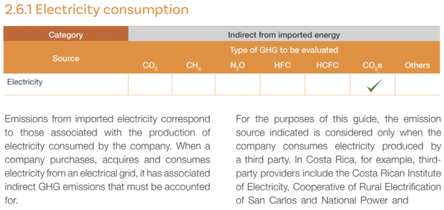
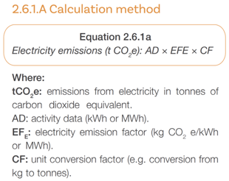
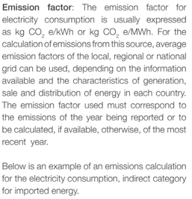
Principales fuentes de emisión en la industria de la piña
Se identifican fuentes de emisión principales en los procesos de cultivo, cosecha, planta empacadora y transporte en la industria de la piña y que han sido consideradas en el desarrollo de la guía.
Por ejemplo:

Slide 15
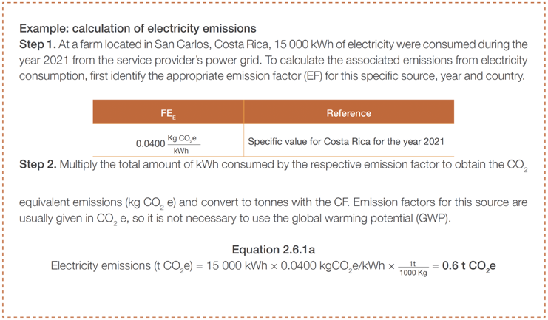
Principales fuentes de emisión en la industria de la piña (continuación)
Se brinda un ejemplo de cálculo por cada fuente de emisión, con el fin de orientar al usuario en la aplicación de la metodología.
Por ejemplo:

Slide 16
Principales fuentes de emisión en la industria de la piña (continuación)
La guía también considera tres escenarios de variación de carbono por cambios de uso de la tierra.
El uso y la gestión de la tierra tiene su influencia sobre una diversidad de procesos del ecosistema que afectan a los flujos de los gases de efecto invernadero, que pueden generar emisiones o remociones de GEI.

Slide 17
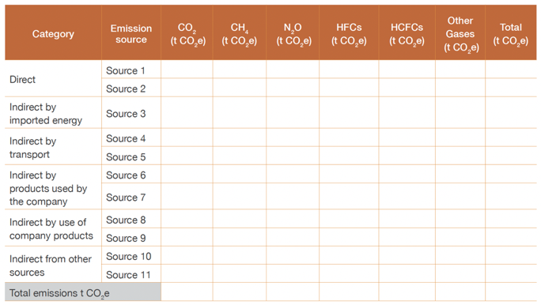
Consolidación de resultados de la huella de carbono
Una vez evaluadas todas las fuentes de emisión identificadas por la empresa, los resultados se consolidan por categoría de fuente y tipo de GEI.
Los resultados se expresan en toneladas de dióxido de carbono equivalente(CO₂e).
Esto ayudará a la empresa a analizar las emisiones del periodo evaluado y permitir comparaciones futuras, así como evaluar mejoras de desempeño.
Por ejemplo:

Slide 18
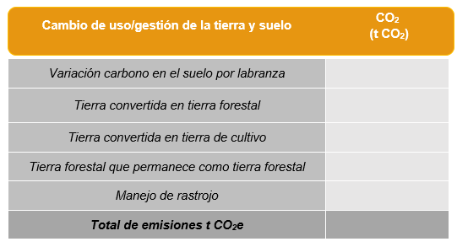
Consolidación de resultados de la huella de carbono (continuación)
La empresa también puede consolidar y presentar los resultados de emisiones de CO₂ biogénicas antropogénicas por cambios de uso de la tierra (variación de carbono en suelo, tierras convertidas en tierras forestales, tierras forestales convertidas a tierras de cultivo y tierras que permanecen como tierras forestales).

Slide 19
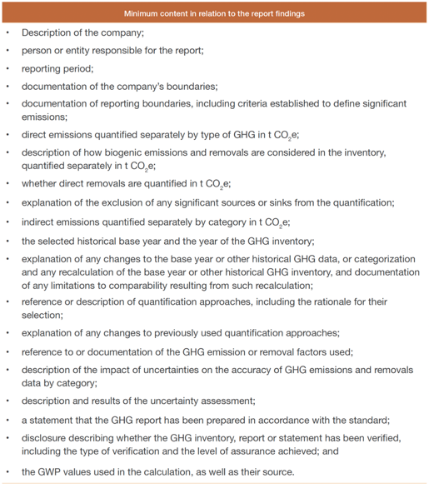
Consolidación de resultados de la huella de carbono
(continuación)
The emissions inventory results are typically presented in a report intended for all stakeholders.
This document must meet minimum content requirements in accordance with the INTE-ISO 14064-1 standard.

Slide 20
Reducción de emisiones
La reducción de emisiones de gases de efecto invernadero es un eje fundamental de la gestión de un inventario de emisiones.
… permite disminuir emisiones de GEI mediante la implementación de acciones planificadas por la empresa.
La determinación de la huella de carbono permite:
identificar las posibles oportunidades de reducción de emisiones , y
contribuir a mitigar los efectos del cambio climático.
Por lo tanto, una vez identificadas las fuentes de emisión y contabilizadas las emisiones de GEI en la empresa, se deben establecer estrategias de reducción que permitan gestionar dichas fuentes y reducir las emisiones de GEI.

Slide 21
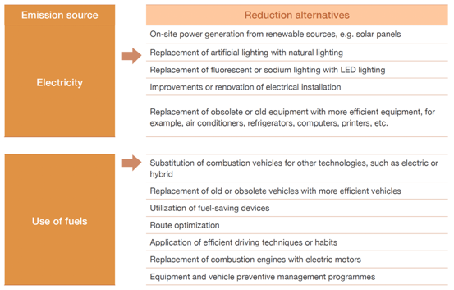
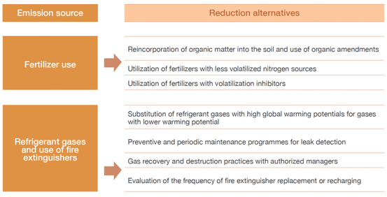
Reducción de emisiones (continuación)
Ejemplos de opciones de reducción de emisiones:

Slide 22
Incertidumbre del inventario
El análisis de incertidumbre constituye un elemento importante de un inventario de emisiones y remociones para priorizar esfuerzos destinados a reducir la incertidumbre de los inventarios en el futuro y guiar decisiones sobre elección de metodologías.
La guía brinda una orientación general del análisis de incertidumbre.
Pasos generales para la evaluación de la incertidumbre

Slide 23
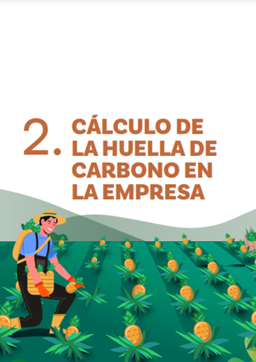
¿Por qué utilizar la guía de medición de huella de carbono en las empresas de piña?
Brinda una orientación detallada para la elaboración de la huella de carbono en el sector.
Contiene ejemplos de casos para la aplicación de las metodologías de cálculo para cada fuente de emisión.
Aborda fuentes relevantes para el sector.
Es la primera guía de medición de huella de carbono orientada a la cadena de valor de la piña.

Slide 24
Algunas limitaciones
No incluye criterios de evaluación para la determinación de fuentes indirectas significativas. Se da paso a que cada empresa defina sus propios criterios.
Es aplicable para elaborar la huella de carbono a nivel de empresa, no es aplicable para huella de carbono de producto.

Slide 25
¡Gracias!
https://bit.ly/responsible-fruits
Responsible-Fruits@fao.org

